Slide 1
SINIR KOYMA
İLKOKUL ÖĞRENCİ SUNUMU

Slide 2
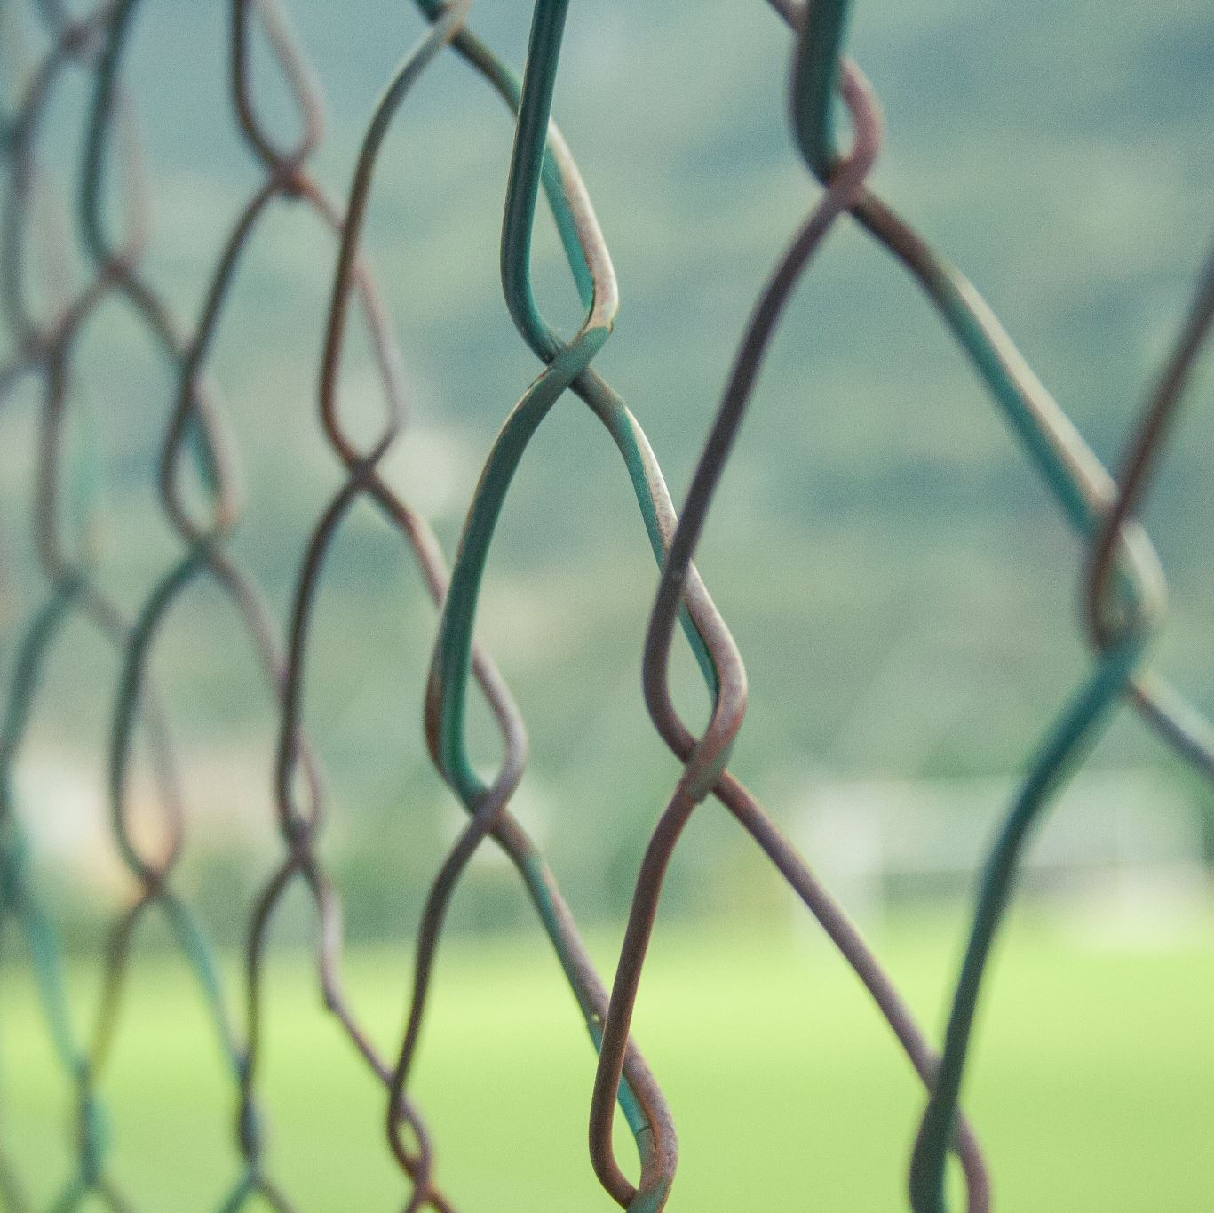
SINIR NEDİR?
Sınır; bir kişiden ne beklediğinizi ve size karşı nasıl davranabileceğini belirlediğiniz kurallardır.

Slide 3
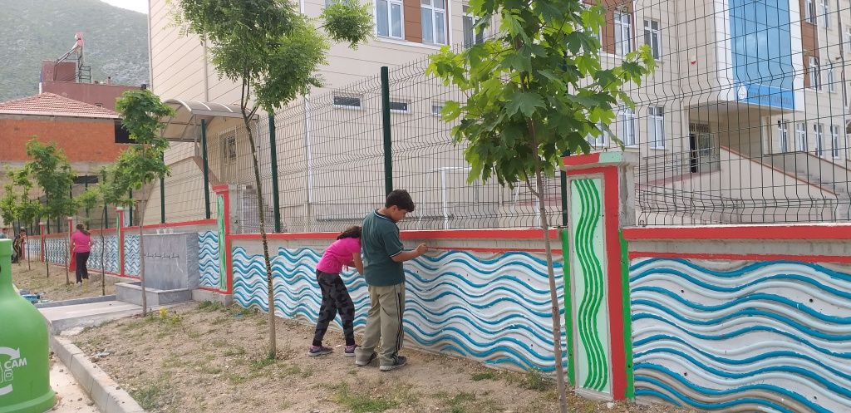
Sevgili çocuklar, fotoğrafta gördüğünüz çitler ve duvarlar sizce ne işe yarıyor?

Slide 4
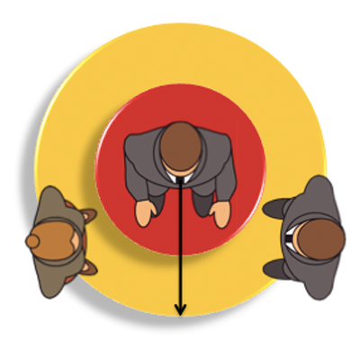
Bizim de tıpkı bir evin çitleri, okul bahçesinin duvarları gibi kendi etrafımızda bizi saran sınırlarımız vardır. İşte bu sınırlara kişisel sınır diyoruz.

Slide 5
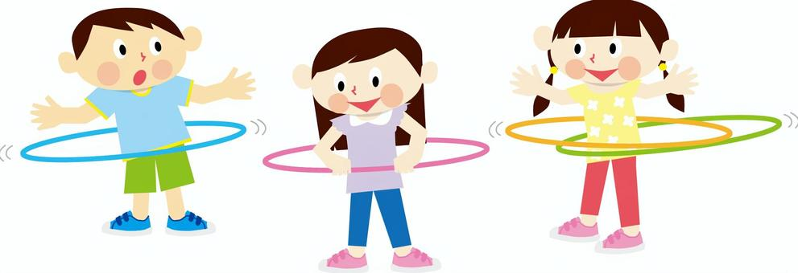
Sınırlarımızı gözümüzle göremeyiz.
Ama onları bir hulahopa benzetebiliriz.

Slide 6
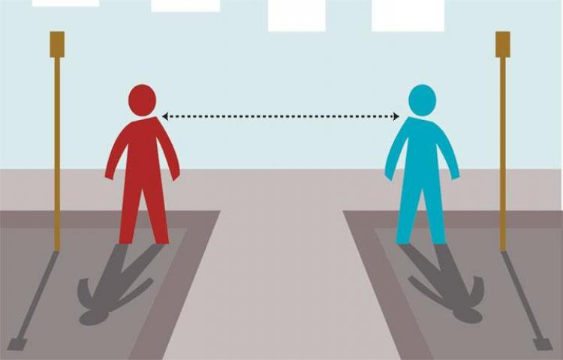
Sınırlar diğer insanlarla aramıza mesafe koymamıza yardımcı olur.
Böylece kendimizi rahatsız hissetmeyiz.

Slide 7
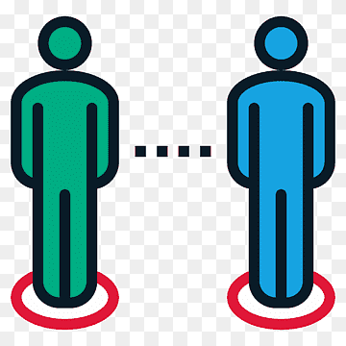
SINIR KOYMANIN FAYDALARI
Çevremizdekilerin nelerden hoşlandığımızı, nelerden rahatsız olduğumuzu anlamalarını sağlar.
Sınırlarımız; arkadaşlarımızla, öğretmenlerimizle ve ailemizle ilişkilerimizi korumamızı sağlar.
Bizi tehlikelerden ve istemediğimiz durumlardan korur ve güvenli bir yaşam sağlar.
Konuşmak istediklerimizle bizi yakınlaştırır, konuşmak istemediklerimizle aramıza mesafe koymamızı sağlar.

Slide 8
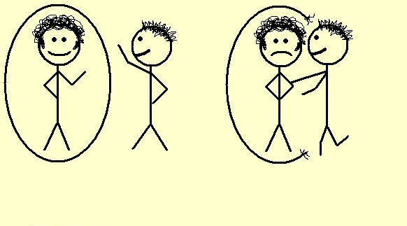
SINIR VE KURAL ÖRNEKLERİ
EVDE | OKULDA | SOSYAL ORTAMDA
Ebeveynlerimizin odasının kapısını çalarak/izin isteyerek içeri girmek | Eşyalarımızı sıra arkadaşımızı rahatsız etmeden yerleştirmek | Trafikte yaya geçidini kullanmak, yeşil ışıkta geçmek
Banyo/tuvalet kapısını kapalı tutmak | Kantinde sıraya girmek | Bankada, markette, fırında sıraya girmek
Oyuncaklarımızı ve okul eşyalarımızı özenli kullanmak, kırmamak | Derste söz alarak konuşmak | Parkta oyuncaklara sıra ile binmek

Slide 10
Özel alanı tıpkı bir hulahopa benzetebiliriz. Bu mesafede sadece ebeveynlerimiz ve kardeşlerimiz bize yaklaşabilirler.

Slide 11
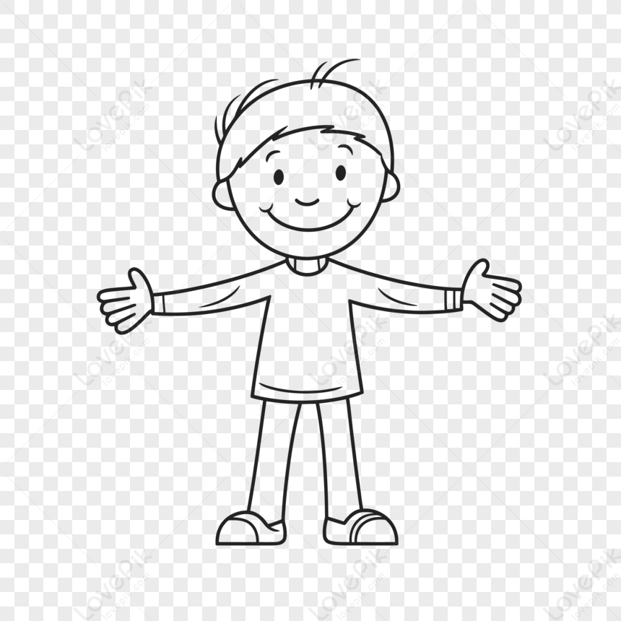
KİŞİSEL ALAN
Kollarımızı iki yana açıp kendi etrafımızda döndüğümüzde oluşan alan kişisel alanımızdır.
Bu alana sadece senin izin verdiğin ailen, akrabaların ve arkadaşların girebilir.
Tanımadığın ve istemediğin insanların yaklaşması güvenli değildir.

Slide 12
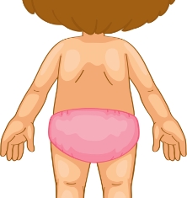
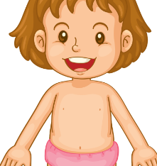
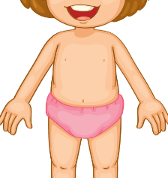
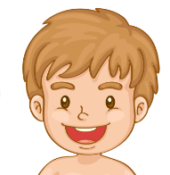
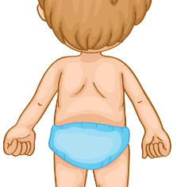
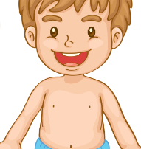
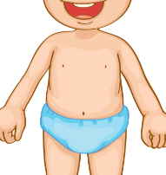
ÖZEL BÖLGELERİMİZ
Vücudumuzun bu bölgelerine kimse bakamaz ve dokunamaz. Sadece bizim iznimizle ailemiz veya hasta olduğumuzda doktor dokunabilir.
AĞIZ POPO GÖĞÜS CİNSEL ORGANLAR

Slide 13
İYİ DOKUNUŞ NASIL HİSSETTİRİR?

Slide 14
KÖTÜ DOKUNUŞ NASIL HİSSETTİRİR?

Slide 16
SINIR KOYMAMIZ GEREKEN DURUMLAR
TEKNOLOJİYE SINIR KOYUYORUM
Günlük ekran süremi aşmıyorum.
ARKADAŞLARIMIN KİŞİSEL ALANINA SAYGI DUYUYORUM.
İzin almadan sarılıp öpmüyorum.
KURALLARA UYUYORUM.
Uymayan arkadaşlarımı uyarıyorum.

Slide 17
SINIRLARIMI ÇİZİYORUM
GEREKTİĞİ ZAMAN “HAYIR” DİYORUM.
ZARARLI YİYECEK VE İÇECEKLERİ TÜKETMİYORUM.
DERS ÇALIŞMAYA,UYUMAYA,
ODAMI TOPLAMAYA
AYIRACAĞIM VAKİTLERİ ÖNCEDEN PLANLIYORUM.
BEN İSTEMEDİĞİM SÜRECE KİMSENİN BANA SARILIP BENİ ÖPMESİNE İZİN VERMİYORUM.

Slide 18
SINIRLARA VE KURALLARA UYARAK DİNLEDİĞİNİZ İÇİN TEŞEKKÜR EDERİZ.

